Slide 1
Class 설계서
< Mousai >

Slide 2
변경 이력
일자 | 버전 | 변경 내역 | 작성자
2017.05.24 | V1.0 | 클래스 설계서 초안 작성 | 한성필

Slide 3
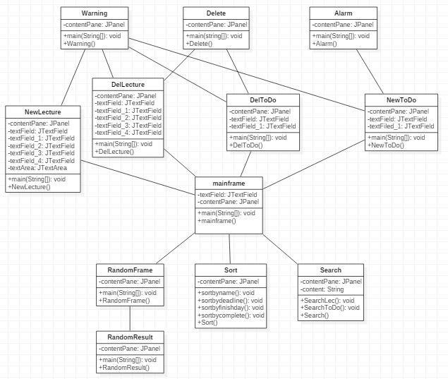
대학생을 위한 To do List
V 1.0

Slide 4
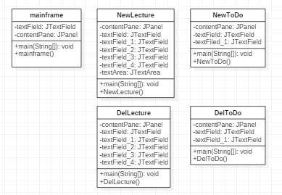
대학생을 위한 To do List
V 1.0

Slide 5
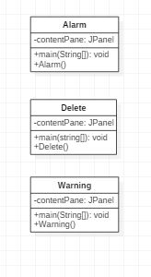
대학생을 위한 To do List
V 1.0

Slide 6
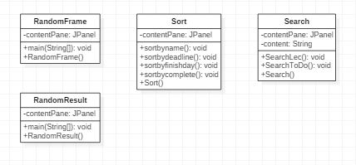
대학생을 위한 To do List
V 1.0

